Slide 1


01
PROYECTO DE GESTIÓN DE DOCUMENTOS
Integrantes:
Eduardo Kusar
Nicolas Vidal
Kevin Soto
Profesor:
MAURICIO CARLOS FIGUEROA COLARTE
Asignatura:
Capstone_003D
Viña del Mar
1 de septiembre 2026

Slide 2
02
Índice
1
Contexto
7
Épicas
2
Problema
8
Arquitectura
3
Necesidad
9
Metodología
4
Solución
10
Sprints
5
R. Funcionales
11
Conclusión
6
R.N Funcionales

Slide 3
03
01 Contexto

Slide 4
04
Contexto
Masterbase es una empresa tecnológica dedicada a la automatización de procesos de negocio a través de su propia plataforma, la cual permite crear soluciones de automatización.
Presencia internacional
Oficina en Chile
Sede central
Talin, Estonia
Europa y América
Santiago
Su negocio se enfoca en soluciones de operaciones, comunicaciones, documentos y Gestión de datos para empresas de cualquier industria

Slide 5
05
02 Problema

Slide 6


06
Problema
La gestión de solicitudes en la organización presenta varios desafíos que dificultaban su control:
Gestión manual
Información dispersa
Sin trazabilidad
Tareas y aprobaciones gestionadas de forma manual.
Documentos en distintos canales y áreas
No se sabe el estado de cada solicitud
Como resultado, se generan demoras, perdida de información y falta de visibilidad sobre el estado de cada solicitud

Slide 7
07
03 Necesidad

Slide 8
08
Necesidad
Frente a estos desafíos, la organización requiere una gestión de solicitudes con mayor
Orden
Control
Visibilidad
Procesos estandarizados, sin depender de tareas manuales
Reglas claras de aprobación y responsables definidos
Estado de cada solicitud disponible en todo momento
Evitando
Perdidas de información
Retrasos en el proceso

Slide 9
09
04 Solución

Slide 10





10
Solución
Desarrollamos una solución de gestión de solicitudes configurable, inteligente y adaptable a cualquier organización:
→
→
→
Registrar
Validación
Decisión
Notificar
Plantillas configurables
Con apoyo de la IA
Según flujo organizacional
Alertas en tiempo real
Así logramos mayor control de la información, más eficiencia en el proceso y trazabilidad completa de cada solicitud

Slide 11
11
05 Requisitos
Funcionales

Slide 12

12
Requisitos Funcionales
Registro
Historial
Registrar solicitudes con la información necesaria.
Consultar el historial de las solicitudes.
Consulta y estado
Reportes
Consultar y actualizar el estado de las solicitudes.
Generar reportes y visualizar información para apoyar la gestión.
IA
Aprobación
Utilizar IA para apoyar la revisión y autocompletado de documentos.
Aprobar o rechazar solicitudes.

Slide 13
13
06 Requisitos
No Funcionales

Slide 14
14
Requisitos No Funcionales
Seguridad
Proteger la información y controlar el acceso según los roles
Usabilidad
Interfaz clara y fácil de utilizar
Rendimiento
Responder de manera rápida a las acciones del usuario
Disponibilidad
Permitir el acceso al sistema cuando sea necesario
Escalabilidad
Permitir futuras mejoras y crecimiento de la solución

Slide 15
15
07 Épicas

Slide 16


Épicas
16
Definimos cuatro grandes frentes de trabajo para construir la solución
Definición y gestión del flujo de aprobación de las solicitudes.
Flujos
Inventario de documentos
Registro, organización y consulta de documentos.
Inteligencia Artificial
Apoyo mediante IA para automatizar y facilitar la gestión de información.
Creación y utilización de plantillas adaptables a distintos tipos de solicitudes y documentos.
Plantillas

Slide 17
17
Historias de usuario
Usuario
Revisor
Emisor
Quiero revisar documentos con apoyo de IA, para agilizar el proceso de validación.
Quiero crear solicitudes utilizando plantillas, para facilitar y estandarizar el ingreso de información.
Quiero consultar y descargar documentos, para acceder rápidamente a la información
Quiero recibir notificaciones sobre el estado de mi solicitud, para mantenerme informado.
Administrador
Quiero administrar usuarios, roles y plantillas, para mantener controlado los flujos operacionales de mi organización.

Slide 18
18
08 Arquitectura

Slide 19






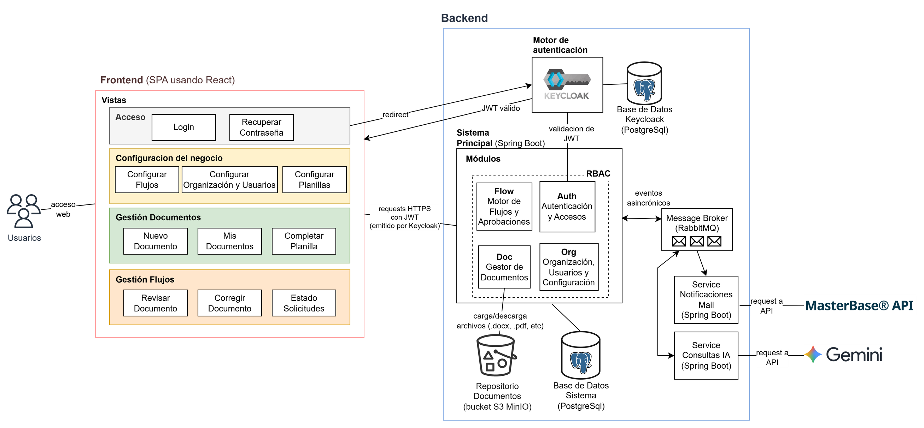

19
Arquitectura

Slide 20
20
09 Metodología

Slide 21

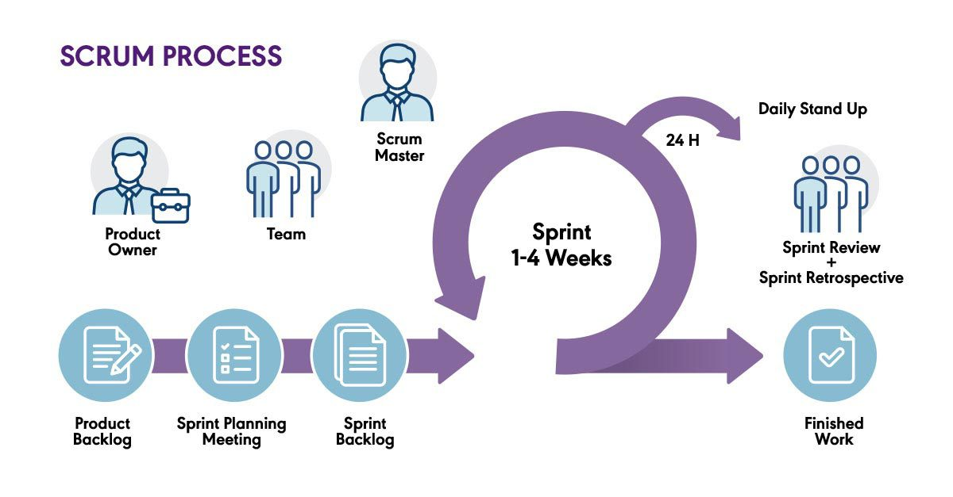
21
Metodología
Metodología ágil · Scrum

Slide 22


22
Roles
Trabajamos bajo los tres roles clave del marco de Scrum
Scrum Master
Equipo de desarrollo
Product Owner
Nicolas Vidal Toledo
Eduardo Kusar - Nicolas Vidal - Kevin Soto
Karin Pohl
Guía del equipo y del cumplimiento de la metodología Scrum
Equipo autogestionado y encargado de generar incrementos
Define prioridades, valida los avances y entregables del producto.

Slide 23
23
10 Sprints

Slide 24
24
Evidencias
General
Scrum
Product backlog
Repositorio en Github
Logs de impedimentos
Diagramas y mockups por modulo
Descripción del proyecto APT
Sprint backlog
Modelo de Base de Datos
Producto Mínimo Viable
Sprint Retrospective
Arquitectura
Burndown Chart
Plan de pruebas ejecutado
Incremento

Slide 25
25
Sprints
Sprint 0 — Requisitos, Arquitectura y Setup Base
Definición de requerimientos, arquitectura y configuración inicial del proyecto.
Sprint 1 — Flujo Base con Notificaciones
Desarrollo del flujo principal de solicitudes y sistema de notificaciones.
Sprint 2 — Flujos Configurables y Motor RBAC
Implementación de flujos configurables y gestión de roles y permisos.
Sprint 3 — Plantillas Dinámicas e IA en Flujos
Incorporación de plantillas dinámicas y funcionalidades de IA para apoyar los flujos.
Cierre Formal Flujos
Corrección de errores, revisión con el cliente, entrega y defensa del proyecto.

Slide 26
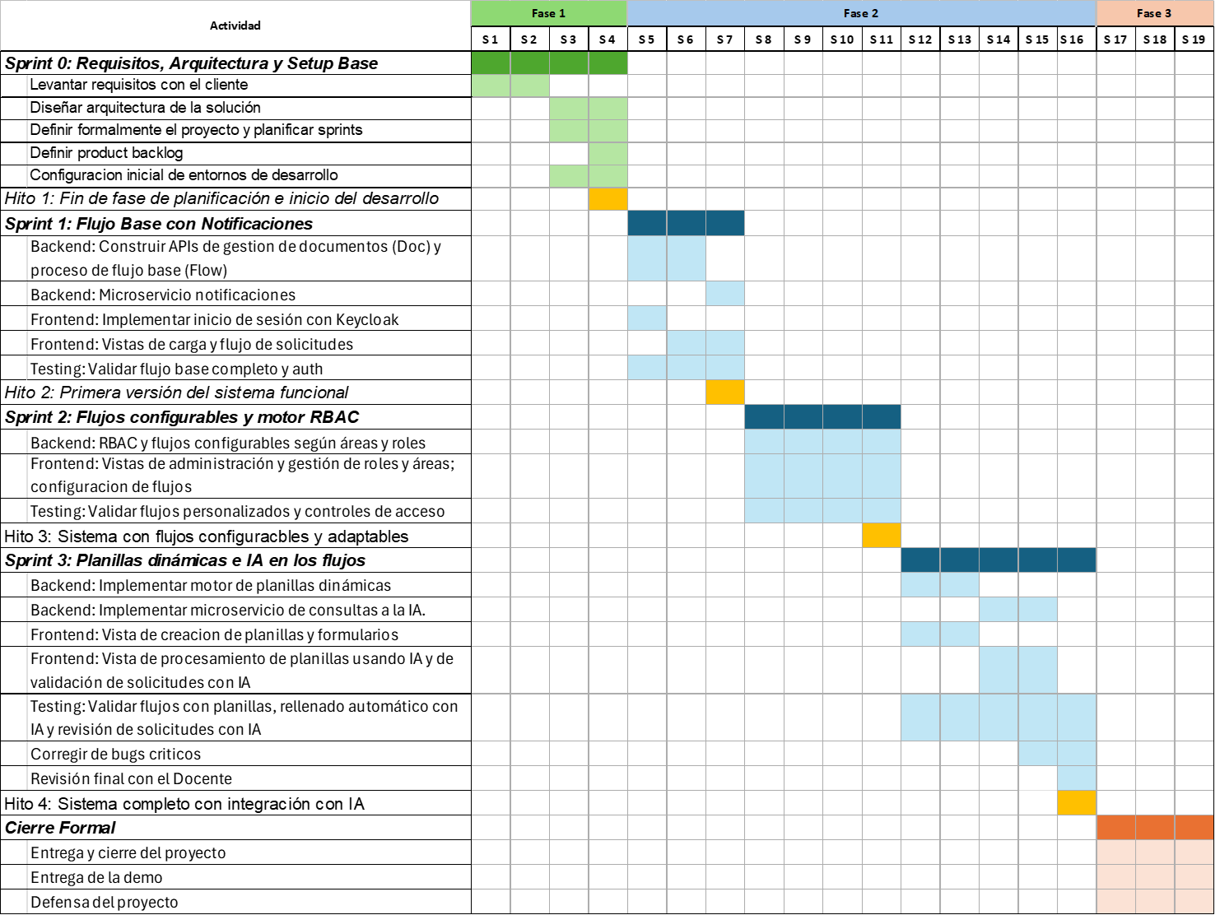
26
Cronograma

Slide 27
27
11 Conclusión

Slide 28
28
Conclusión
Kevin
Eduardo
Nicolas
En este proyecto he podido aplicar mis conocimientos en un entorno real, aprendiendo a transformar las necesidades de un cliente en una solución tecnológica, aprendiendo a usar nuevas tecnologías.
Con este proyecto tengo la oportunidad de consolidar mis habilidades construyendo un sistema que resuelve una necesidad real, incorporando además tecnología de vanguardia mediante la integración de IA.
Gracias a este proyecto pude entender mejor como se trabaja con un cliente y como sus necesidades se pueden transformar en una buena solución, también aprendí a trabajar de forma ordenada con mi equipo

Slide 29
29
¡Gracias por su atención!

